Slide 1
















Une offre globale
pour la gestion connectée de la propreté

Slide 2

Le mot des co-fondateurs
Les entreprises ont fait face à une épidémie mondiale qui a bouleversé les méthodes de fonctionnement, de communication, d’occupation des espaces dans les bâtiments.
Placés au cœur des ententes, les acteurs de la propreté se réinventent en digitalisant les actions opérationnelles afin de répondre à ces nouveaux besoins.
Nous sommes convaincus que le digital, combiné aux objets connectés, permettra aux acteurs de la propreté de répondre aux nouvelles attentes des décisionnaires.
C'est pour cela que nous avons construit la plateforme MerciYanis.
Elise Applanat & Guillaume Blanc,
co-fondateurs de MerciYanis
Confidentiel | MerciYanis

Slide 3





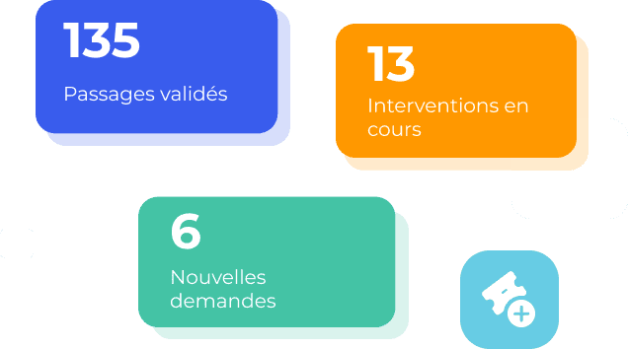
Présentation de MerciYanis
Nos chiffres clés
15+
+200
collaborateurs
clients
€1,2 millions
9,5/10
de fonds levés
note attribuée par nos clients
+20 000
+100 000
capteurs déployés
passages validés
Confidentiel | MerciYanis

Slide 4
Une plateforme,
un interlocuteur, une multitude de modules & d’objets connectés
Confidentiel | MerciYanis

Slide 5

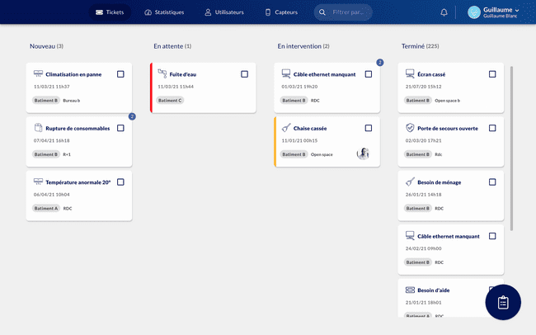
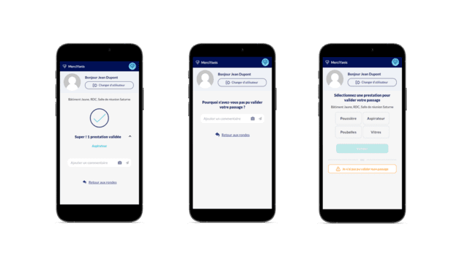
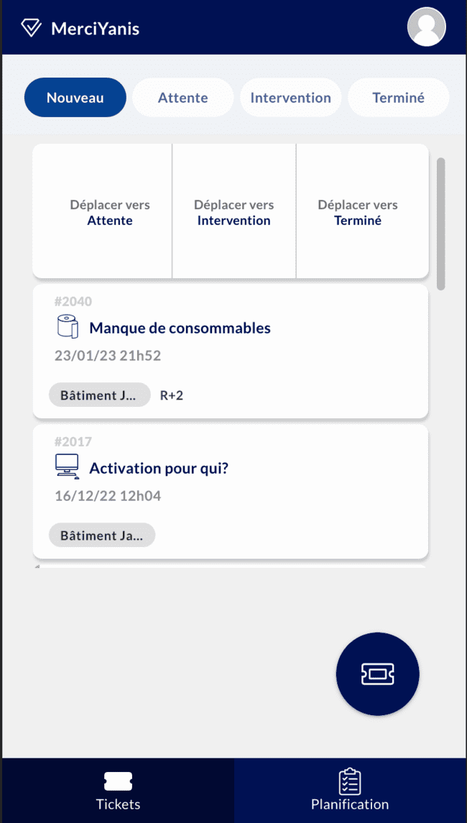
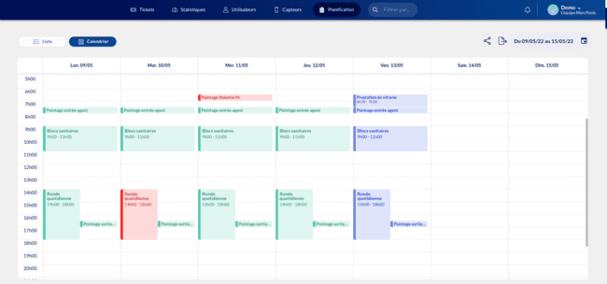





Une plateforme tout en 1
Une interface, un interlocuteur pour une multitudes d’innovations
Planification de vos prestations
Remontées des anomalies
Le pilotage de vos interventions est centralisé. Vous pouvez planifier toutes vos rondes de traçabilité et de pointage des agents. Ces derniers en ont d’ailleurs la vision sur leur smartphone.
L’agent peut déclarer des incidents où qu’il soit. MerciYanis devient un véritable centre de partage avec votre client, qui peut également vous faire toutes ses demandes ponctuelles (les occupants aussi)/
Assurance de la réalité des opérations
Dashboards de reporting
Le format calendrier sur MerciYanis permet d’avoir une vision globale sur toutes les interventions qui ont été réalisées ou pas (code couleur). Une alerte est d’ailleurs envoyée en cas d’absence ou manquement.
Les statistiques sont intégrées à votre espace client afin que vous ayez un suivi d’indicateurs, clé en main. Dashboards, exports… de quoi valoriser vos services et prendre de la hauteur !
Confidentiel | MerciYanis

Slide 6





Planification des prestations
Miser sur une vision calendrier, des alertes automatiques et des exports clé en main
Planification des rondes ponctuelles et récurrentes de pointage ou traçabilité sur la plateforme
Pilotage et suivi de l’ensemble des interventions sur site(s).
Alertes automatiques si absence / incident sur site ou manquements pour réagir au plus vite !
Vidéo explicative
Confidentiel | MerciYanis

Slide 7

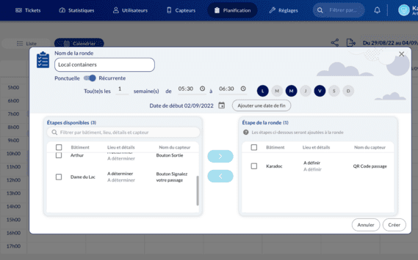


Planification des prestations (détail)
Configurer des rondes est un jeu d’enfant
Il faut commencer par donner un nom évocateur à sa ronde (ex : entrée des agents). Et choisir s’il s’agit d’une ronde ponctuelle ou récurrente.
Par la suite, s’il s’agit d’une ronde ponctuelle, il suffit de choisir la date et l’horaire à laquelle elle se produira. Si c’est une ronde récurrente, il est nécessaire d’indiquer plus d’informations (ex : toutes les semaines - de 5h30 à 6h30 - tous les jours de la semaine). Vous pouvez sélectionner une date de début et de fin.
Pour finir, l’étape (il peut y en avoir plusieurs) doit être insérée dans la ronde (ex : le bouton connecté permettra à l’agent de valider son arrivée).
Confidentiel | MerciYanis

Slide 8
Cahier de liaison avec votre client
Communiquer et tracer toutes les demandes particulières
Remontées de toutes les anomalies (centralisation, gestion, priorisation…). La plateforme devient un véritable cahier de liaison.
Toutes les alertes (demande, absence, manquement sur site…) sont rassemblées. Elles sont également envoyées par mail aux personnes habilitées.
Confidentiel | MerciYanis

Slide 9
Alertes SMS / emails
Recevez une alerte en cas d’absence de l’agent ou d’étape non validée
Notifications
Choisissez où et pour quelles actions vous voulez recevoir une alerte
Confidentiel | MerciYanis

Slide 10
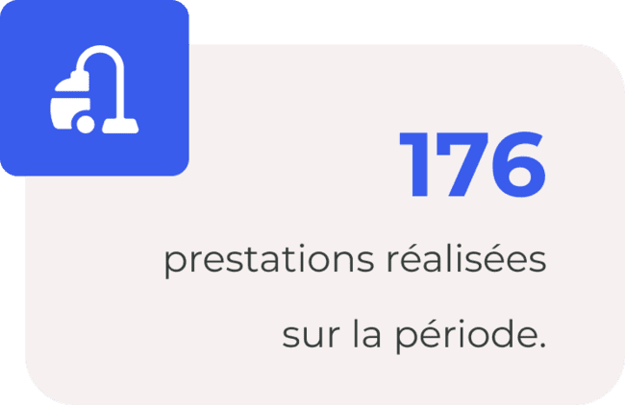
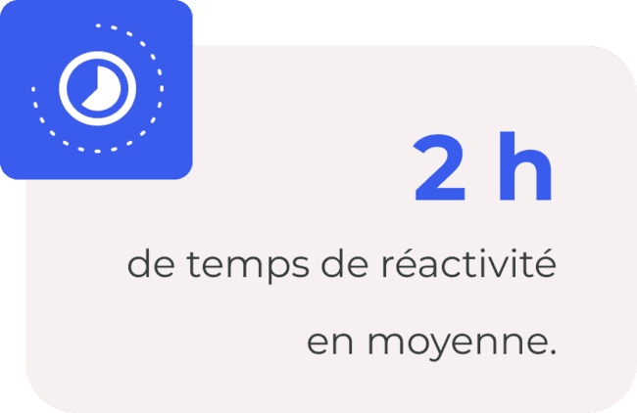
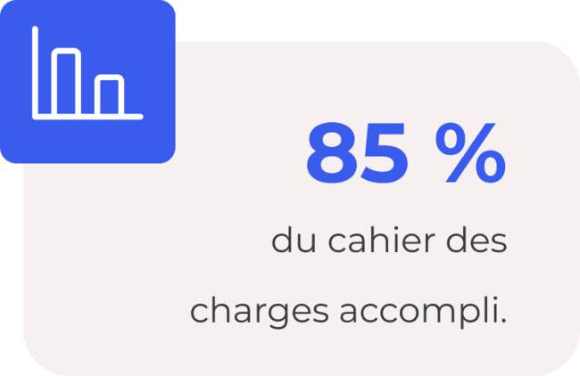
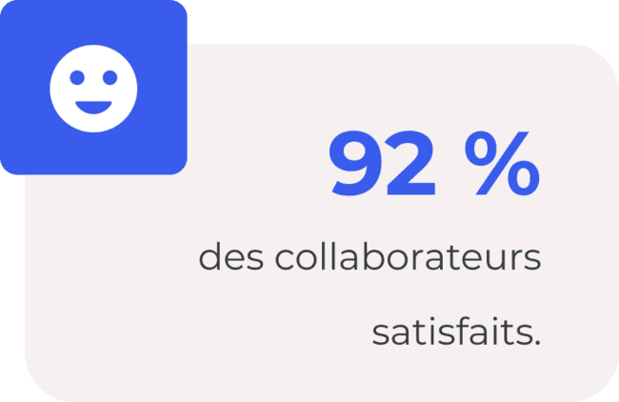
Statistiques
Valorisez votre travail et prenez de la hauteur sur la gestion de vos activités
Téléchargez et présentez ces résultats à votre direction et à vos clients.
Identifiez les récurrences
dans les demandes
Suivez les performances
de vos équipes
Suivez
l’avancée
de vos objectifs
Améliorez la satisfaction
de vos clients
Confidentiel | MerciYanis

Slide 11



Gestion des utilisateurs
Notre plateforme modulable s’adapte à votre organisation
Agents
Encadrants
Clients
Accès au planning
Validation des prestations
Signalisation des incidents
Maîtrise totale
de la plateforme
Pilotage des activités
Cahier de liaison digital
Un accès plus ou moins restreint
Confidentiel | MerciYanis

Slide 12
Nos solutions
pour le pointage des agents, la traçabilité des interventions, la propreté à l’usage & plus encore
Confidentiel | MerciYanis

Slide 13
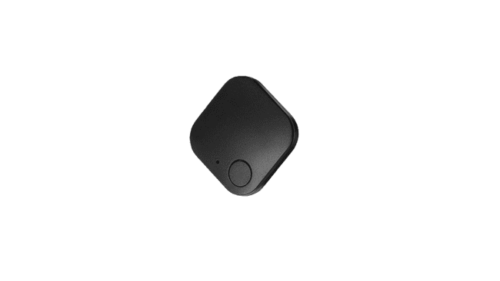
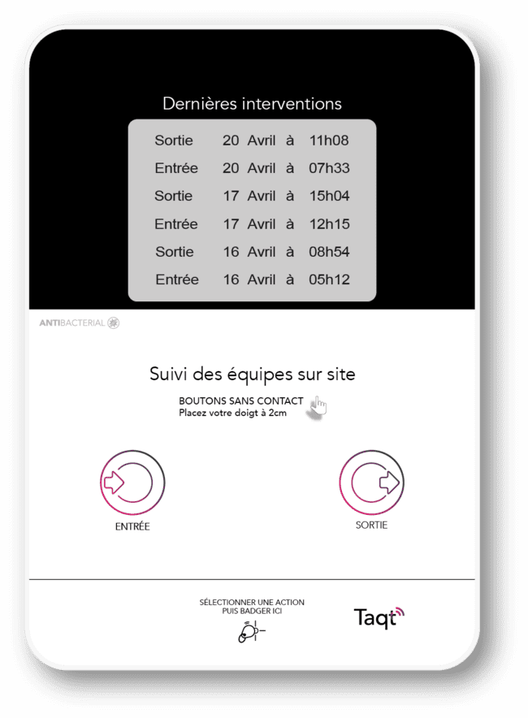
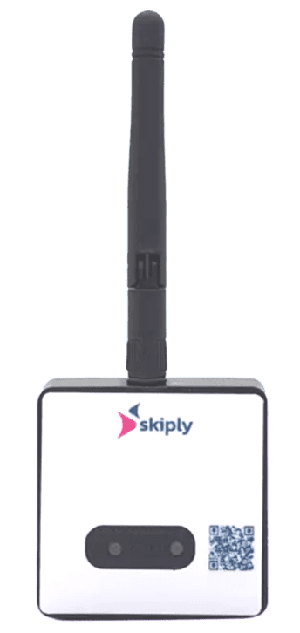
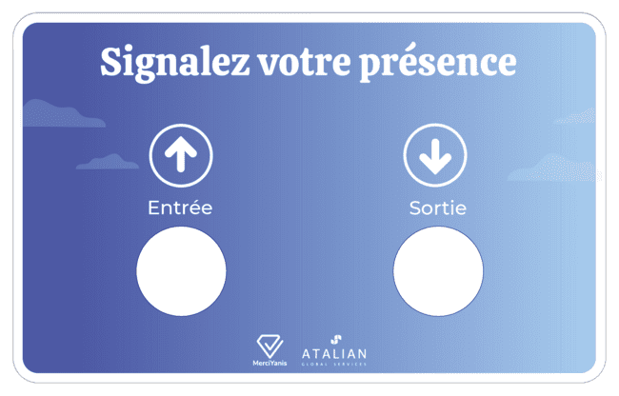
Pointage “entrée” / “sortie” des agents
Ne soyez plus pris au dépourvu face à vos clients
Choisissez le modèle de pointage qui vous ressemble et qui est adapté à vos sites client
Sites avec un agent
Sites avec un ou plusieurs agents
Sites avec un ou plusieurs agents
Boutons connectés
Feuille de passage connectée Taqt
Badgeuse connectée Skiply
Le plus simple,
Anonyme
Boutons + badge NFC,
Nominatif
Pointage main libre,
Nominatif
Confidentiel | MerciYanis

Slide 14
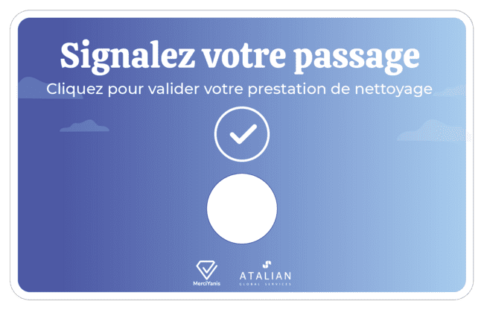

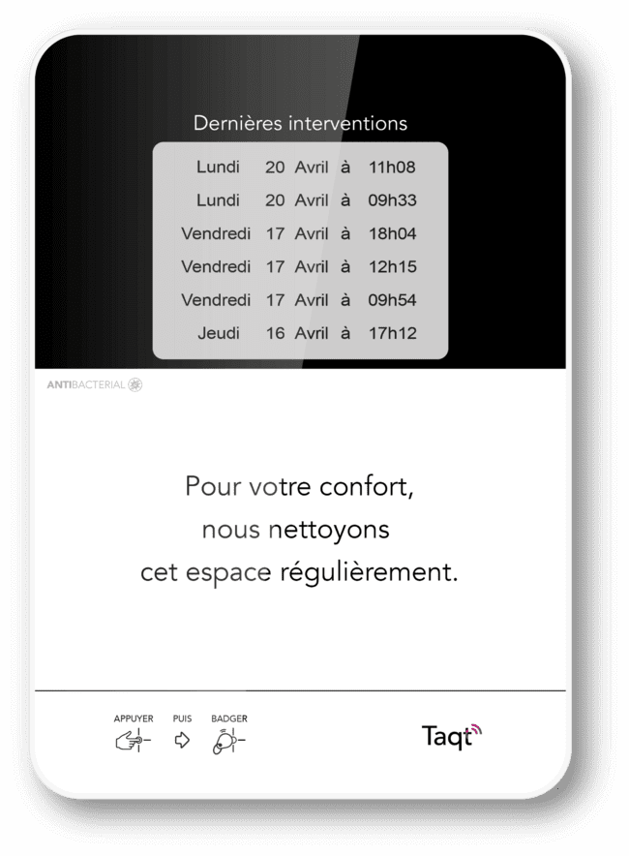
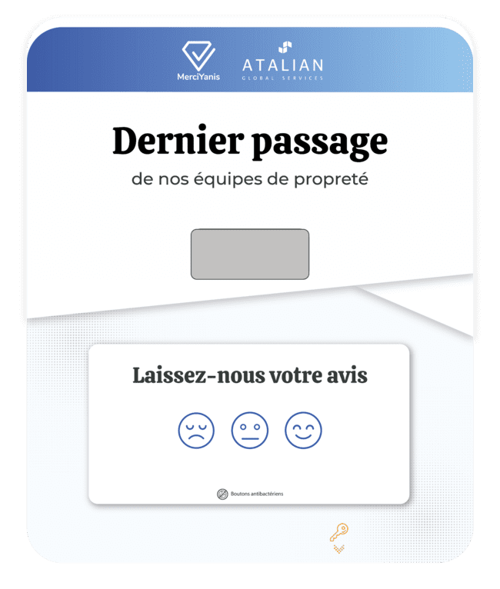
Traçabilité des interventions
Prouvez votre engagement et votre efficacité
Choisissez le modèle de traçabilité qui vous ressemble et adapté à chaque espace à équiper
Bouton connecté
QR code
Feuilles de passage connectées
Pour sa simplicité
Pour plus de détails
Pour rassurer les occupants
Confidentiel | MerciYanis

Slide 15
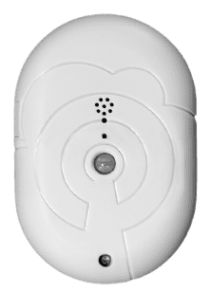
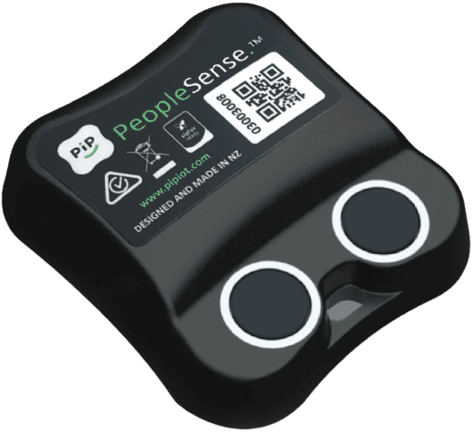
Propreté à l’usage
Optimisez les tournées de vos agents en fonction de l’occupation des locaux
Capteur d’occupation
(bureaux, salles de réunion)
Capteur de comptage
(sanitaires)
Identification des espaces utilisés
Mise en lumière des espaces à nettoyer
Rapport clé en main
Comptage de flux
Des repasses en cas de réelle nécessité
Remplissage des consommables optimisé
Confidentiel | MerciYanis

Slide 16
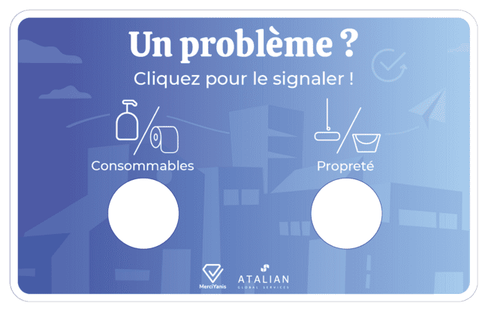

Remontée des demandes / incidents des occupants
Facilitez la remontée d’incidents et d’informations pour les occupants des sites
Boutons connectés
Le plus simple
1 clic = 1 ticket
Ne découvrez plus les problèmes des heures après leur apparition et une fois que la frustration des occupants et de votre client s’est faite sentir.
QR codes
La plus large typologie d’incidents.
Plus de détails.
Confidentiel | MerciYanis

Slide 17
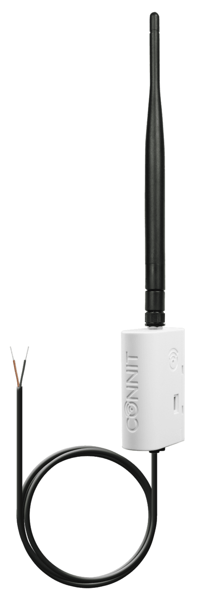


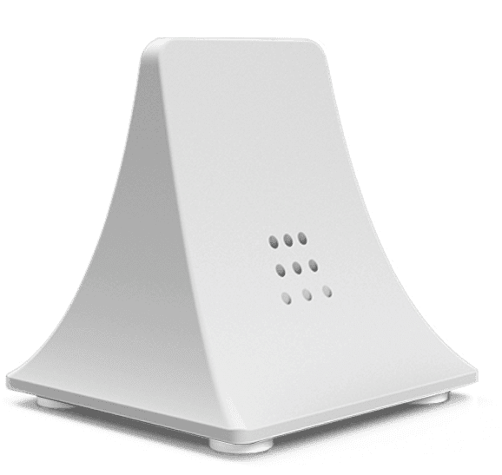
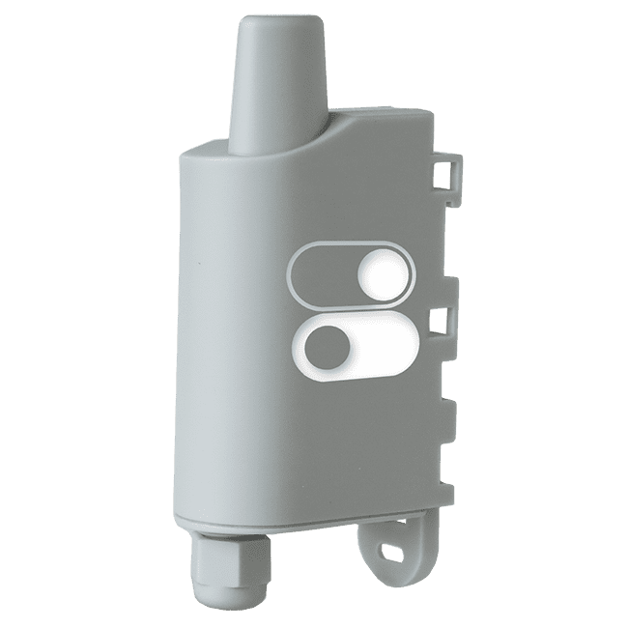

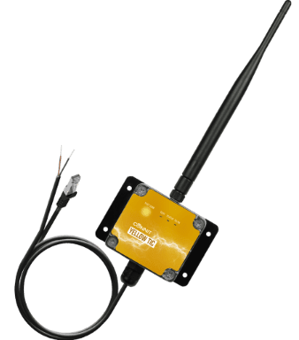
Alerting automatique
Sécurisez vos bâtiments grâce à nos objets connectés (sans fils)
Capteur de qualité d’air
Signalement d’une température, taux de CO2 ou taux d’humidité anormal
Capteur de température
Prévention du développement de la légionellose (d’autres cas d’usage possibles). Capteur par sonde
Capteur de fuite d’eau
Signalement d’une fuite d’eau ou d’une montée en charge sur une toiture plate
Capteur par contact sec
Signalement d’une panne sur l’installation surveillée
Capteur d’ouverture / fermeture
Signalement si une porte est ouverte quand elle devrait être fermée
Capteur de consommation élec / eau
Signalement si un écart trop important est remonté.
...
Confidentiel | MerciYanis

Slide 18


Pourquoi choisir MerciYanis
MerciYanis vs les autres solutions du marché
Complet
Simple et moderne
Déploiement rapide
Notre offre répond aux besoins des métiers de la propreté. Tout est au même endroit pour vous, vos agents, et vos clients
Notre plateforme est simple et intuitive, contrairement à la plupart des outils existants sur le marché
Notre déploiement est rapide et efficace.
Nos clients nous attribuent d’ailleurs une note de 9,5/10 !
Confidentiel | MerciYanis

Slide 19


Quelles sont les prochaines étapes ?
Justement, notre équipe déploiement prend le relai !
Notre équipe commerciale vous aide à identifier le périmètre de votre projet
Notre équipe opérations paramètre les capteurs et les connecte au réseau des objets connectés
C'est prêt ! Utilisez dès à présent MerciYanis pour piloter votre activité
Confidentiel | MerciYanis

Slide 20


Votre contact référent chez MerciYanis
Pour toute demande, conseil, déploiement etc. je suis à votre écoute !
Océane Coux
Référente commerciale Atalian
oceane@merciyanis.com
06 15 18 38 46
Confidentiel | MerciYanis

Slide 21

M E R C I Y A N I S

